Slide 1

Om templaten
Ovenfor templaten findes figurer som kan trækkes ned på templaten.
Der er en fastlagt højde for figurer med hhv. én og to linjers tekst. Ved figurer med tre linjer eller mere justerer man selv højden.
Længden af figurerne er valgfri.
Til Venstre for templaten findes nogle ekstra forslag til markører som kan trækkes direkte til højre ind på templaten. (marker figur, tryk Ctrl + pil til højre, for at trække vandret)
Man kan lave flere figurer ved at kopiere de eksisterende (Crtl + c, efterfulgt af Ctrl + v) eller ved at markere den figur man vil kopiere og derefter trykke Ctrl og imens man holder Ctrl-knappen nede trækker man med musen i den figur man vil kopiere og slipper der hvor man ønsker at kopien skal være.
Man kan markere flere symboler på én gang ved at bruge musen/curseren til at trække (venstreklik og hold + træk) en ”usynlig” firkant rundt om de figurer man ønsker at markere. Når man slipper venstreknappen bliver indholdet i firkanten markeret. Hele figuren man ønsker at markere skal være inden for firkanten for at figuren bliver markeret på denne måde.
Anbefaling: brug kun én farvekategori til hver ”fase”.
End slide
Notes:
Endslide

Slide 2
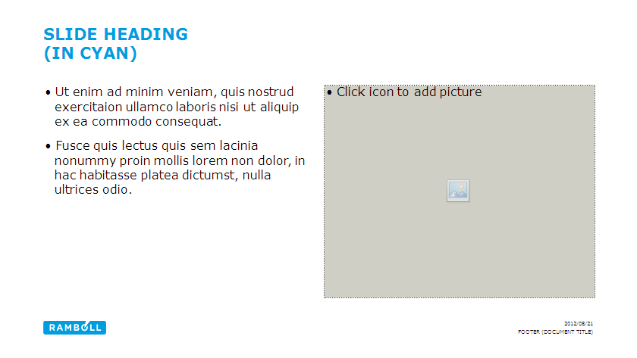
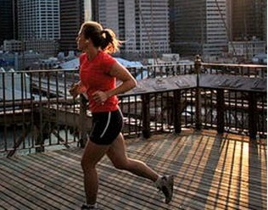
kontraktens blueprint (template – med delleverancer)
Primære farver
Én linje
To
linjer
Én linje
To
linjer
Én linje
To
linjer
Én linje
To
linjer
Én linje
To
linjer
Ekstra farver
Uddannelse
Delleverance 1
Uddannelse
Delleverance 2
Én linje
Ophørs-ydelser
Hypercare
Ophørs-ydelser
Opgave / projekt
Hypercare
Mx
Mx
Mx
Milepæle
Mx
Mx
Mx
Mx
Mx
Mx
Etablerings-
projekt
Afklarings-fase
Options-afklaring
Systemimplementering
Kontrakt-workshop
Datakonvertering
Systemimplementering
Uddannelse
Uddannelse
Løbende
ydelser
Vedligeholdelse og Support
Drift
Content slide, two columns with image
Videre-udvikling
Videre-udvikling
Ophørs-ydelser
Optioner
Governance
Governance
Kundens
ydelser
Opdateret Leverance-beskrivelse
Opdateret Leverance-beskrivelse
Opdateret Leverance-beskrivelse
Kontrakt-indgåelse
Afklaringsrapport og revideret leverancebeskrivelse godkendt
Delleverance-prøve
Driftsprøve
Overtagelses-prøve
Driftsprøve
Kontrakt-
ophør
 | Betaling |  | Ophævelse |  | Bod |  | Ibrugtagning |  | Udtrædelses-adgang |  | Overtagelse |  | Betaling
Notes:
Der kan godt sættes en dato ind under beskrivelserne til de nedadgående pile. (der er plads til fire linjer I alt – tre linjers tekst + en dato.)
Hvis man ikke skal bruge alle symbolerne på bundlinjen, kan man blot slette dem, og derefter slette cellen i skemaet, og flytte de resterende symboler mod venstre.
Hvis der er behov for at makere hvem der er ansvarlig for de enkelte aktiviteter kunne dette eventuelt gøres ved hjælp af skygger eller outline farve.

Slide 3
kontraktens blueprint (template – med delleverancer)
Primære farver
Én linje
To
linjer
Én linje
To
linjer
Én linje
To
linjer
Én linje
To
linjer
Én linje
To
linjer
Ekstra farver
Uddannelse
Delleverance 1
Uddannelse
Delleverance 2
Én linje
Ophørs-ydelser
Hypercare
Ophørs-ydelser
Opgave / projekt
Hypercare
Mx
Mx
Mx
Kontraktindgåelse
Mx
Mx
Mx
Mx
Mx
Option
Option
Mx
Etablerings-
projekt
Afklarings-fase
Options-afklaring
Systemimplementering
Prøve
Kontrakt-workshop
Datakonvertering
Uddannelse
Systemimplementering
Prøve
Uddannelse
Løbende
ydelser
Vedligeholdelse og Support
Drift
Content slide, two columns with image
Videre-udvikling
Videre-udvikling
Ophørs-ydelser
Optioner
Governance
Governance
Kundens
ydelser
Milepæle
Opdateret Leverance-beskrivelse
Opdateret Leverance-beskrivelse
Opdateret Leverance-beskrivelse
Afklaringsfase afslutning
Delleveranceprøve
Driftsprøve
Overtagelses-
prøve
Driftsprøve
Kontrakt-ophør
 | Betaling |  | Ophævelse |  | Bod |  | Ibrugtagning |  | Udtrædelses-adgang |  | Overtagelse |  | Bonus
Notes:
Der kan godt sættes en dato ind under beskrivelserne til de nedadgående pile. (der er plads til fire linjer I alt – tre linjers tekst + en dato.)
Hvis man ikke skal bruge alle symbolerne på bundlinjen, kan man blot slette dem, og derefter slette cellen i skemaet, og flytte de resterende symboler mod venstre.
Hvis der er behov for at makere hvem der er ansvarlig for de enkelte aktiviteter kunne dette eventuelt gøres ved hjælp af skygger eller outline farve.

